Slide 1

Data Analysis Expression (DAX) for Power BI

Slide 2
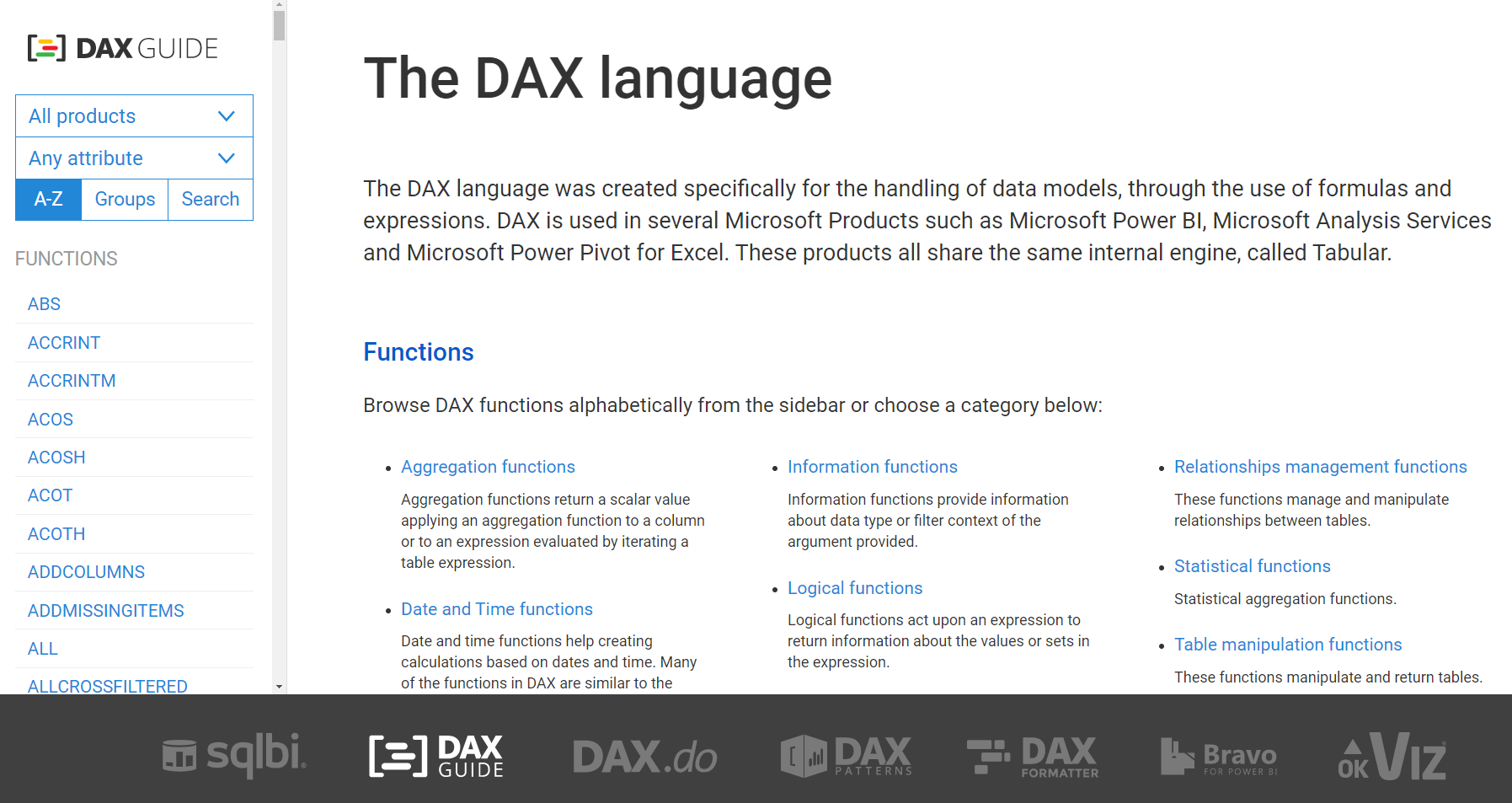
Reference & Recommend

Slide 3
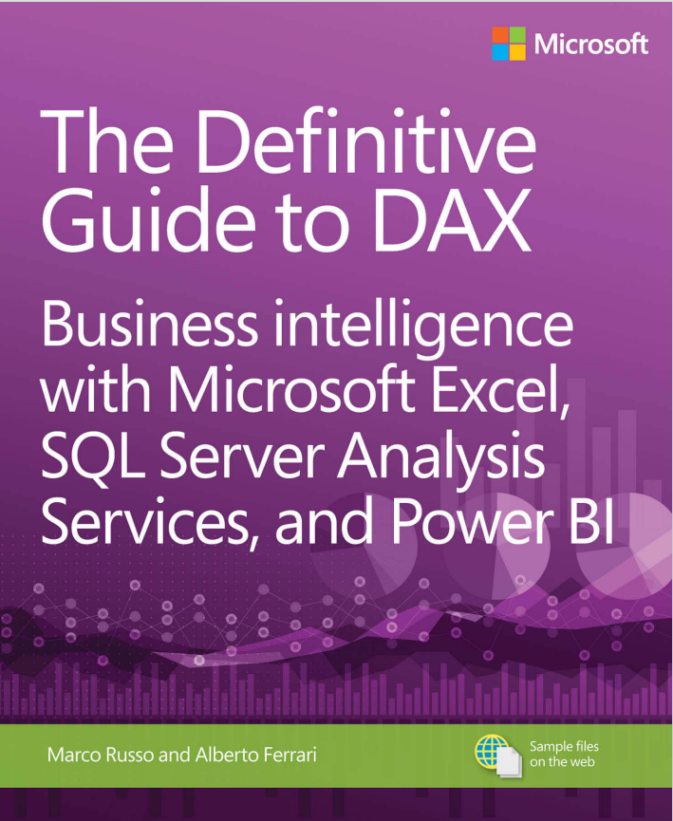


Reference & Recommend

Slide 4

Introduction to DAX

Slide 5
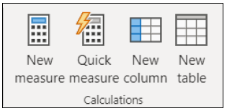
What is DAX?
Data Analysis Expressions
Library of functions and operators
Build formulas and expressions
Create calculated measures, columns, and tables

Slide 6
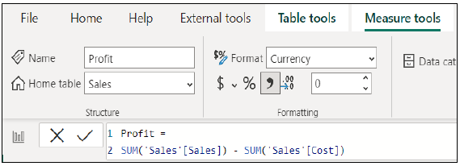
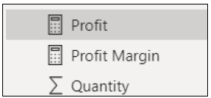
Create calculated measures
Defined with DAX definitions.
Computed on the fly.
Not stored in data model.
Responsive to interactions.
Indicated by calculator icon.

Slide 7
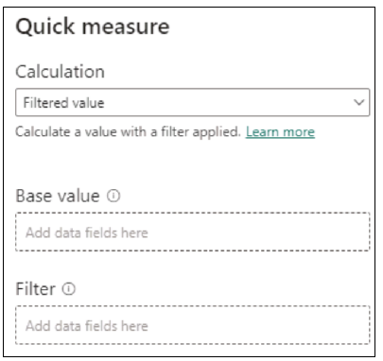
Quick measures

Slide 8
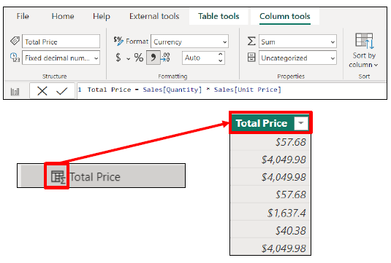
Create calculated columns
Defined using DAX expressions.
Computed & stored in data model.
Useful “helper/connector columns”.
Recalculated during data refresh.
Table and Sigma icon.

Slide 9
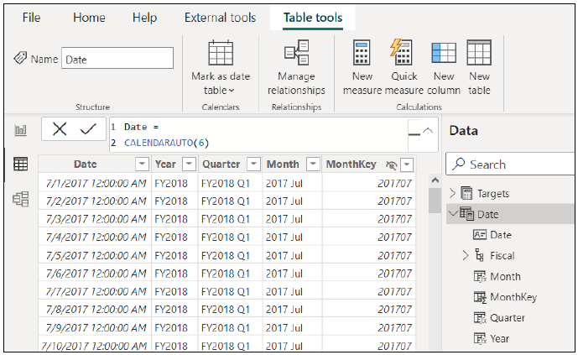
Create calculated tables
Defined using DAX expressions.
Computed & stored in data model.
Useful for aggregating data or creating custom tables.
Table and calculator icon.

Slide 10
Columns vs Measures
Calculated columns:
Create values for each row in table.
Store values in the .pbix file.
Increases data model size.
Row-by-row calculation can impact performance.
Must be referenced with measures for reuse.
Measures:
Calculate on demand.
Calculated based on filters.
Doesn’t affect data model size.
DAX expressions may still be suboptimal.
Can reference other measures directly for reuse.

Slide 11
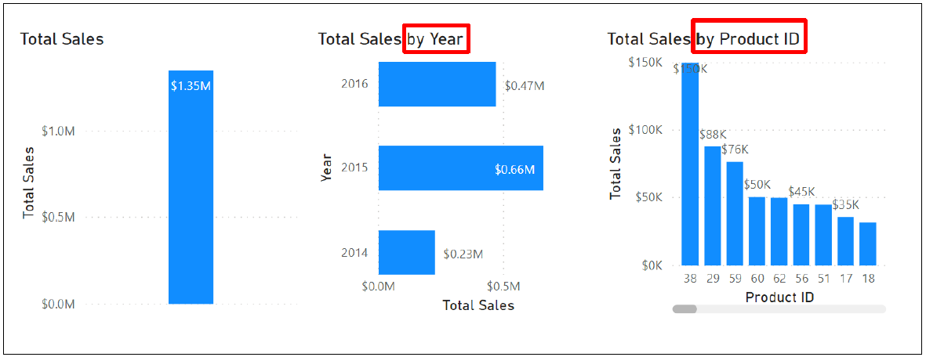
Understanding filter context
Measures are contextually different, or “dynamic,” depending on filters.

Slide 12
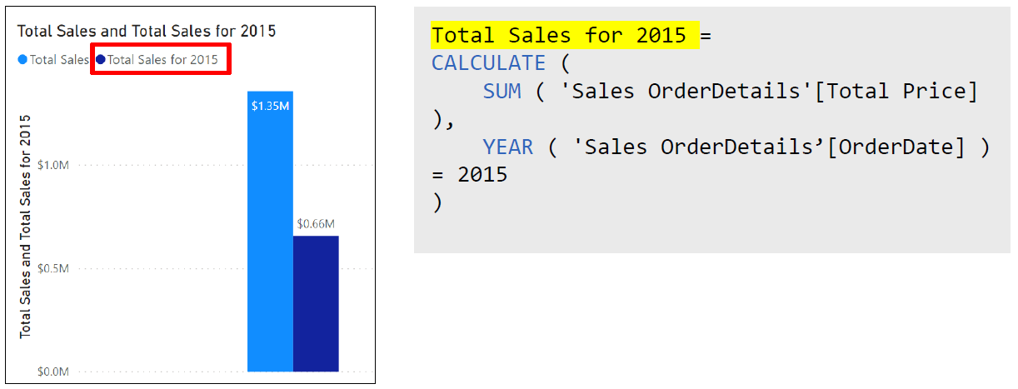
CALCULATE() function
Adjusts how measures interpret data filters, enabling context control.

Slide 13
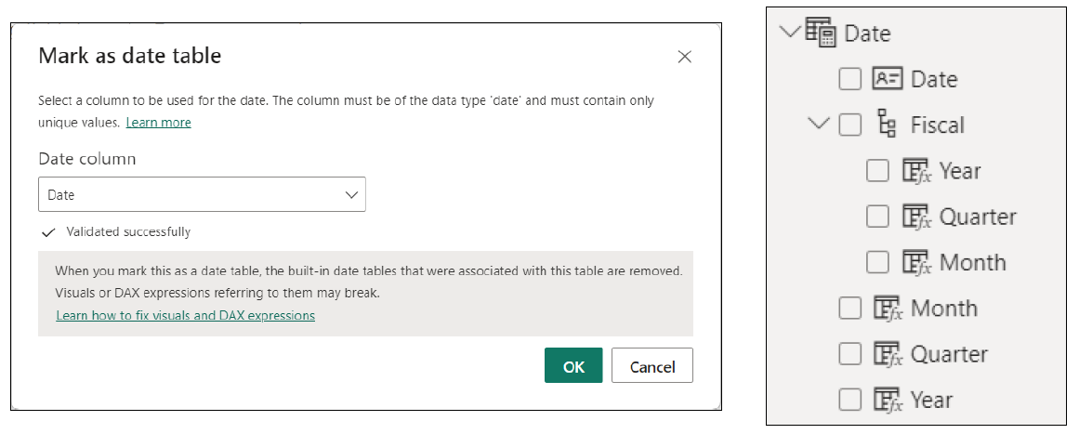
Create a common date table

Slide 14
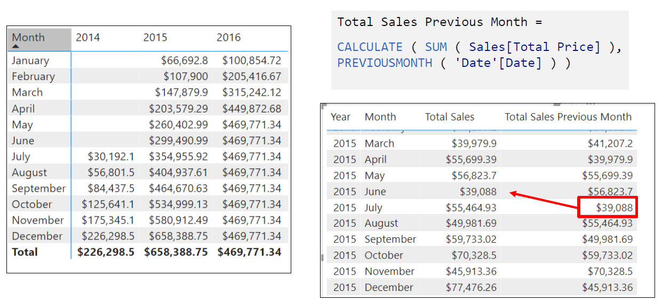
Time Intelligence functions

Slide 15
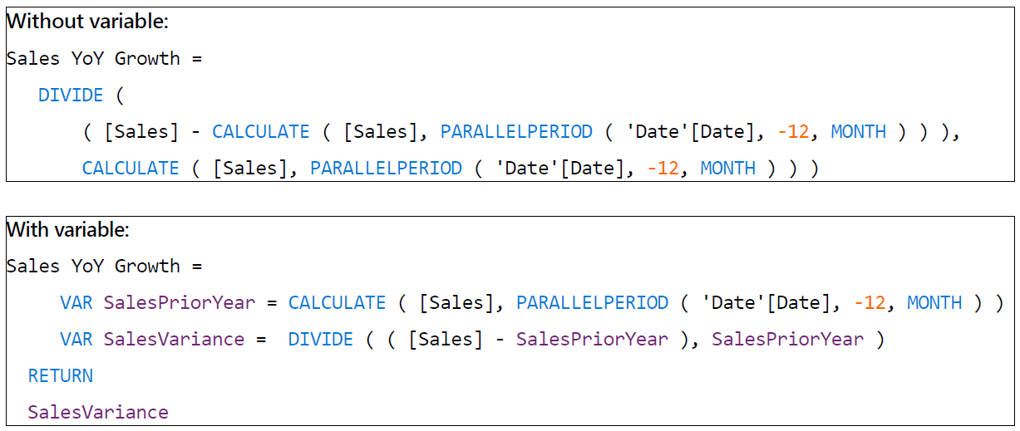
Use variables to improve performance and readability

Slide 16
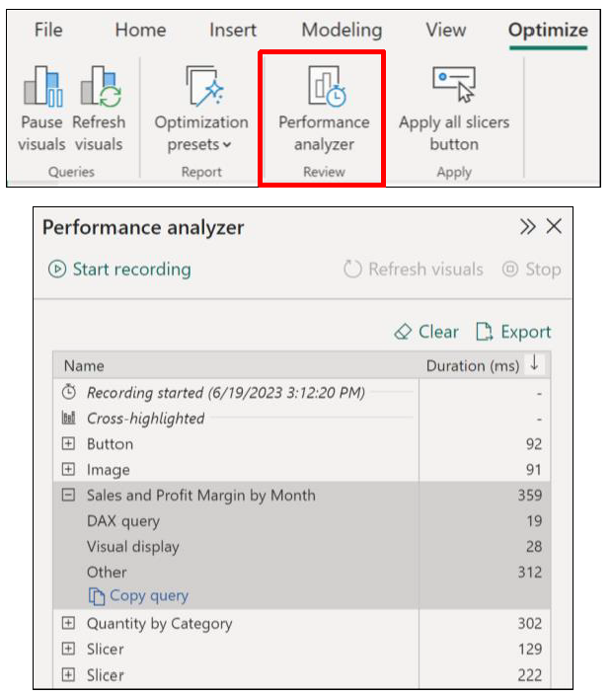
Tune report performance
Performance analyzer in Power BI Desktop :
Record report interactions.
Review query and rendering times.
Identify bottlenecks, optimize queries.

Slide 17
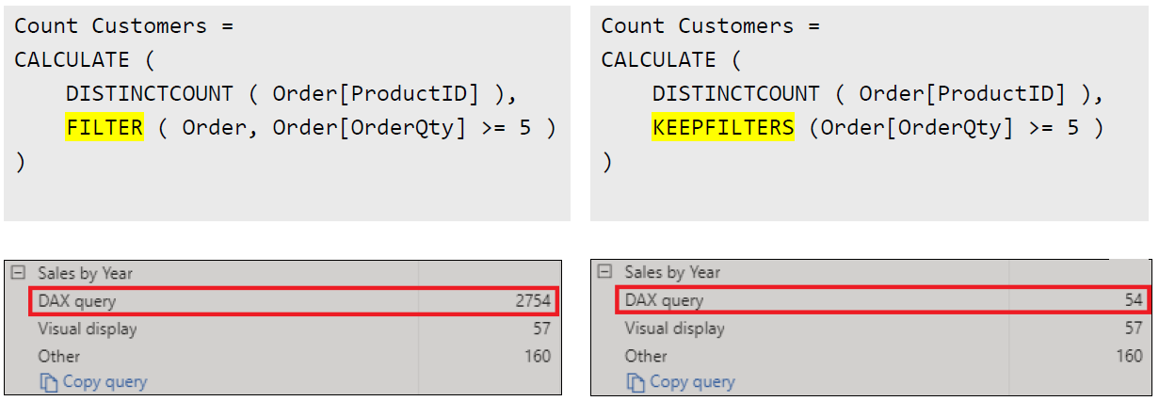
Analyze query plans for optimization opportunities

Slide 18
DAX Data Types
Whole Number (Integer)
Decimal Number (Float)
Currency (Currency)
Date (DateTime)
Boolean (TRUE/FALSE)
Text (String)
Binary large object (BLOB)

Slide 19
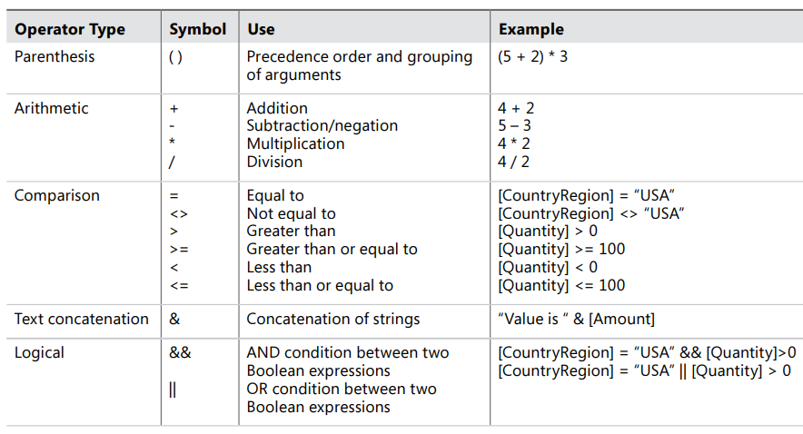
DAX operators

Slide 20
Handling errors in DAX expressions
Conversion Errors
Arithmetical Operations Errors
Empty or Missing Values

Slide 21
Common DAX functions
Aggregate functions
Logical functions
Information functions
Mathematical functions
Text functions
Conversion functions
Date and time functions
Relational functions

Slide 22
Understanding CALENDAR
CALENDAR (<StartDate>, <EndDate>)
Parameter | Attribute | Description
StartDate |  | The start date in datetime format.
EndDate |  | The end date in datetime format.

Slide 23
Understanding CALENDARAUTO
CALENDARAUTO ([<FiscalYearEndMonth>])
Parameter | Attribute | Description
FiscalYearEndMonth | Optional | An integer from 1 to 12 representing the end month of fiscal year.

Slide 24
Understanding YEAR
YEAR ([<Date>])
Parameter | Attribute | Description
Date |  | A date in datetime format.

Slide 25
Understanding MONTH
MONTH ( <Date> )
Parameter | Attribute | Description
Date |  | A date in datetime format.

Slide 26
Understanding FORMAT
FORMAT ( <Value>, <Format> [, <LocaleName>] )
Parameter | Attribute | Description
Value |  | A number, or a formula that evaluates to a numeric value.
Format |  | A number format that you specify.
LocaleName | Optional | A locale name used when formatting the value.

Slide 27
Understand SUM
SUM (<ColumnName>)
Parameter | Attribute | Description
ColumnName |  | The column that contains the numbers to sum.
Notes:
SUM : หาผลรวมตัวเลขทั้งหมดในคอลัมน์
SUMX : หำผลรวมของนิพจน์ที่ประเมินแต่ละแถวในตำราง
-------------------------------------------------------------------------
table : ตารางที่มีแถวที่จะประเมินนิพจน์
expression : นิพจน์ที่จะประเมินแต่ละแถวในตาราง

Slide 28
Understand DIVIDE
DIVIDE (<Numerator>, <Denominator> [, <AlternateResult>])
Parameter | Attribute | Description
Numerator |  | Numerator.
Denominator |  | Denominator.
AlternateResult | Optional | The alternate result to return when dividing by zero.
Notes:
DIVIDE : หาผลหารและส่งกลับผลลัพธ์อื่นหรือค่าว่าง ถ้าหารด้วย 0
Numerator : ตัวตั้ง
Denominator : ตัวหาร
AlternateResult : (ไม่บังคับ) ค่าที่ส่งกลับถ้าหารด้วย 0 ถ้าไม่ได้ระบุค่าเริ่มต้นคือ ค่าว่าง

Slide 29
Understanding AVERAGE
AVERAGE (<ColumnName>)
Parameter | Attribute | Description
ColumnName |  | The column that contains the numbers for which you want the average.
Notes:
AVERAGE : หาค่าเฉลี่ยเลขคณิตของตัวเลขทั้งหมดในคอลัมน์
column คอลัมน์ที่มีตัวเลขที่ต้องการค่าเฉลี่ยเลขคณิต

Slide 30
Understanding MAX
MAX (<ColumnNameOrScalar1> [, <Scalar2>])
Parameter | Attribute | Description
ColumnNameOrScalar1 |  | The column in which you want to find the largest value, or the first scalar expression to compare.
Scalar2 | Optional | The second value to compare.
Notes:
column : คอลัมน์ที่มีตัวเลขที่จะหาค่ามากที่สุด

Slide 31
Understanding MIN
MIN (<ColumnNameOrScalar1> [, <Scalar2>])
Parameter | Attribute | Description
ColumnNameOrScalar1 |  | The column in which you want to find the smallest value, or the first scalar expression to compare.
Scalar2 | Optional | The second value to compare.

Slide 32
Understanding MEDIAN
MEDIAN ( <Column> )
Parameter | Attribute | Description
Column |  | A column containing the values.

Slide 33
Understanding COUNTROWS
COUNTROWS ([<Table>])
Parameter | Attribute | Description
Table | Optional | The table containing the rows to be counted. If it is not specified, it uses the table containing the measure definition.
Notes:
Exam 2-1

Slide 34
Understanding DISTINCTCOUNT
DISTINCTCOUNT ( <ColumnName> )
Parameter | Attribute | Description
ColumnName |  | The column for which the distinct values are counted.
Notes:
Exam 2-1

Slide 35
Understanding HASONEVALUE
HASONEVALUE (<ColumnName>)
Parameter | Attribute | Description
ColumnName |  | The column to check the filter info.
Notes:
HASONEVALUE : ตรวจสอบการกรองข้อมูลทางอ้อมของคอลัมน์ที่ระบุว่ามีค่าเดียวหรือไม่
columnName : คอลัมน์ที่จะตรวจสอบ
•ค่า TRUE = ถ้ามีค่าเดียว หรือ
•ค่า FALSE = ถ้ามีหลายค่า

Slide 36
Understanding CALCULATE
CALCULATE (<Expression> [, <Filter> [, <Filter> [, ... ] ] ] )
Parameter | Attribute | Description
Expression |  | The expression to be evaluated.
Filter | Optional Repeatable | A boolean (True/False) expression or a table expression that defines a filter.
Notes:
CALCULATE : ประเมินนิพจน์ตามเงื่อนไขที่เปลี่ยนแปลง
expression : นิพจน์ที่จะประเมิน
filter1, filter2,… : (ไม่บังคับ) เงื่อนไขการประเมินนิพจน์

Slide 37
Understanding REMOVEFILTERS
REMOVEFILTERS ( [<TableNameOrColumnName>] [, <ColumnName> [, <ColumnName> [, … ] ] ] )
Parameter | Attribute | Description
TableNameOrColumnName | Optional | The name of an existing table or column.
ColumnName | Optional Repeatable | A column in the same base table.

Slide 38
Understanding ISINSCOPE
ISINSCOPE ( <ColumnName> )
Parameter | Attribute | Description
ColumnName |  | The column of the level.

Slide 39
Understanding TOTALYTD
TOTALYTD ( <Expression>, <Dates> [, <Filter>] [, <YearEndDate>] )
Parameter | Attribute | Description
Expression |  | The expression to be evaluated.
Dates |  | The name of a column containing dates or a one column table containing dates.
Filter | Optional | A boolean (True/False) expression or a table expression that defines a filter.
YearEndDate | Optional | End of year date.

Slide 40
Understanding PARALLELPERIOD
PARALLELPERIOD ( <Dates>, <NumberOfIntervals>, <Interval> )
Parameter | Attribute | Description
Dates |  | The name of a column containing dates or a one column table containing dates.
NumberOfIntervals |  | The number of the intervals.
Interval |  | One of: MONTH, QUARTER, YEAR.

Slide 41
Condition Statement
IF (<LogicalTest>, <ResultIfTrue> [, <ResultIfFalse>])
Parameter | Attribute | Description
LogicalTest |  | Any value or expression that can be evaluated to TRUE or FALSE.
ResultIfTrue |  | The value that is returned if the logical test is TRUE.
ResultIfFalse | Optional | The value that is returned if the logical test is FALSE. If omitted, a BLANK is returned.
Notes:
*** หากละเว้นการใส่ ResultifFalse ระบบจะส่งคืนค่า BLANK ***

Slide 42
Condition Statement
IFERROR (<Value>, <ValueIfError>)
Parameter | Attribute | Description
Value |  | Any value or expression.
ValueIfError |  | Any value or expression.
Notes:
IFERROR : หาค่านิพจน์ และถ้าพบข้อผิดพลาดจะส่งค่าตามที่กำหนด
value : ค่าหรือนิพจน์ใด ๆ ที่จะหาค่า
value_if_error : ค่าหรือนิพจน์ใด ๆ ถ้าพบข้อผิดพลาด

Slide 43
Condition Statement
SWITCH ( <Expression>, <Value>, <Result> [, <Value>, <Result> [, ... ] ] [, <Else>] )
Parameter | Attribute | Description
Expression |  | The expression to be evaluated.
Value | Repeatable | If expression has this value the corresponding result will be returned.
Result | Repeatable | The result to be returned if Expression has corresponding value.
Else | Optional | If there are no matching values the Else value is returned.
Notes:
SWITCH : ตรวจสอบค่านิพจน์เทียบกับรายการที่กำหนด
expression : ค่านิพจน์ที่จะตรวจสอบ
value : รายการที่กำหนด (มีได้หลายรายการ)
result : ผลลัพธ์ของรายการที่กำหนด
else : ผลลัพธ์ (ถ้าไม่มีค่านิพจน์ที่ตรงกับรายการ)

Slide 44
Thank you

